Slide 1
Debian の世界へようこそ！
北大 理学院 宇宙理学専攻
惑星宇宙グループ M2
三上 峻
Notes:
* 日経 Linux 2011年4月号 に squeeze の記事が載っている?

Slide 2
本日のお話
Debian GNU/Linux
  Debian プロジェクト
  GNU プロジェクト
  Debian GNU/Linux とは
Debian インストール
  パッケージ
  Debian アーカイブミラー
おまけ
  仮想化

Slide 3
Debian GNU/Linux

Slide 4
Debian GNU/Linux

Slide 5

Debian プロジェクト
フリーなOS を作成しようとする有志によるプロジェクト
  フリー = 無料 + オープンソース (第 2 回)
1993 年 Ian Murdock により創設
  Debian = Debra (Ian の妻)+ Ian
日本ではDebian JP Project がDebian Project の活動を代行している
  日本語環境への対応等
http://commons.wikimedia.org/wiki/File:IanMurdock.jpg
Notes:
オープンソース：コードが公開されている
Debra さんとIan さんは離婚している→それぞれ再婚

Slide 6
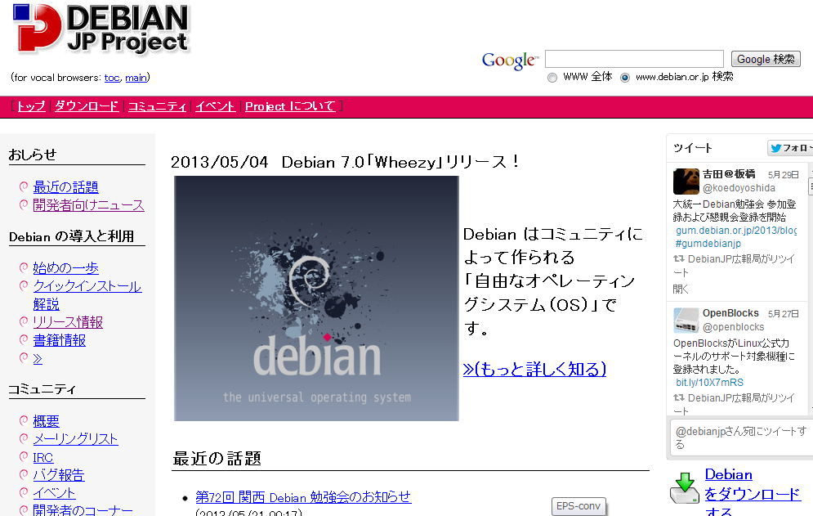
Debian JP Project
http://www.debian.or.jp/

Slide 7
Debian GNU/Linux

Slide 8


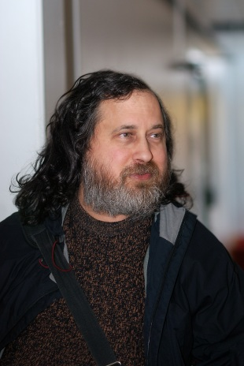
GNU プロジェクト
Unix 系OSのソフトウェア環境をすべてフリーソフトウェアで実装することを目標とする
  Debian の「フリー」より “厳格”な思想
  GNUが作成したソフトウェア，またその派生物はすべてフリーである必要がある
リチャード・ストールマンにより 年創始
ソフトウェアの例
  Bash (第 3 回, シェル)，GNU Emacs (第 3 回, エディタ)
左：上品なヌー
中：冷静なヌー
右：リチャード・ストールマン
Notes:
プロジェクトの目標は「フリーでないソフトウェアを全く使わないでも済むように、十分なフリーソフトウェアを開発すること
上品なヌー：主にGNU のロゴとして用いられる
冷静なヌー：主にGNU の思想を論じる際に用いられる
創始者の写真を付ける(リチャード・ストールマン)
GNU フリーソフトウェアで作られたソフトウェアはGNU フリーソフトウェアであるべきだ

Slide 9
Debian GNU/Linux

Slide 10
Debian GNU/Linux とは(1：概要)
Debian プロジェクトがGNUソフトウェアとLinux カーネルを組み合わせて作ったOS
  GNU/Linux= GNUソフトウェア + Linux カーネル
Linux ディストリビューションの一つ(第 2 回)
  ディストリビューションとはLinuxカーネルとその上で動作するソフトウェアのパッケージ
    例: Ubuntu, Fedora, etc…
現在までに Ver. 7.0 (wheezy) をリリース
ちなみに
各バージョンのコードネームはトイストーリーのキャラクター名を採用している
Notes:
Debian 製作者がピクサースタジオ出身(第二代リーダー：ブルースペレンズ)

Slide 11
Debian のバージョン
Debian 1.1 (buzz), 1.2 (rex), 1.3 (bo)
Debian 2.0 (hamm), 2.1 (slink), 2.2 (potato)
Debian 3.0 (woody), 3.1 (sarge)
Debian 4.0 (etch)
Debian 5.0 (lenny)
Debian 6.0 (squeeze)
Debian 7.0 (wheezy)→現行リリース(2013/05/04-)
Debian 8.0 (jessie) 現在開発中！！
Notes:
buzz 宇宙飛行士
rex 恐竜
bo 最初から出てる女のひと
hamm 豚
slink ばね犬
potato ポテト
woody さすらいのカウボーイ
sarge 兵隊
etch ホワイトボード
lenny 双眼鏡
squeeze 宇宙人3体
wheezy ペンギン
jessie 女カウボーイ

Slide 12

← wheezy

Slide 13

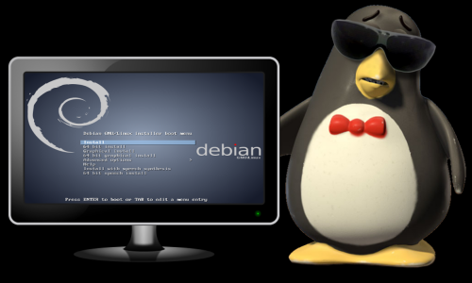


Slide 14
Debian GNU/Linux とは(2：特徴)
フリーOS
堅固なパッケージ審査
  三段階審査
    安定版・試験版・不安定版
    新規性より安定性を重視
互助によるサポート
  ユーザー同士でバグに対応
Notes:
安定板：致命的な障害がない限り大きな変更を加えないもの
不安定版：新しいパッケージを入れる，どんどん移り変わる
試験版：不安定版のうち致命的なバグがなく，依存関係を正常に満たしているもの

Slide 15
Debian インストール

Slide 16
Debian パッケージ
Debian Project が配布するソフトウェアのバイナリを束ねたもの
  バイナリのソースコードは必ず公開
管理が非常に楽
  インストール・設定・更新・削除等を自動化
  パッケージ間の依存関係も自動的にチェック
管理するコマンドはaptitude もしくは apt-get
  aptitude：推奨パッケージもインストール
  apt-get ：推奨パッケージは表示のみ
Notes:
バイナリ：コンピュータが処理するために2進数化されたファイル
aptitude は推奨パッケージもインストール
apt-get は推奨パッケージは表示する
→直観的にはaptitude は付属品も全部つけるイメージ
apt-get は最低限必要なものだけ入れるイメージ

Slide 17
aptitude の使い方(代表例)
インストール
アンインストール
ソフトウェア情報の更新(アーカイブミラー(後述)より取得)
ソフトウェア自体の更新
他にもたくさんのことができます
(詳しく知りたい人は調べてみよう！)
# aptitude install [ソフトウェア名]
# aptitude remove [ソフトウェア名]
# aptitude update
# aptitude upgrade
Notes:
Upgrade はsafeやｆｕｌｌを付けなくていいのか？=>つけなくてもできる
ソフトウェア一覧の更新：最新版があるかどうかを参照する
ソフトウェア自体の更新：新しいのがあったらインストールする

Slide 18
今回インストールするソフトウェア(一部)
sudo
  許可された一般ユーザがroot になり替わる
x-window-system(詳細は次々回)
  GUI (グラフィカルユーザインターフェイス)環境の構築
gnome
  x-window-system 上で動作するデスクトップ環境の構築
mlterm
  x-window-system 上で動作するターミナル
Notes:
デスクトップ環境：

Slide 19
Debian アーカイブミラー
Debian パッケージを配布しているサイト
  本家のサーバの負荷を減らすため複数設置
  ネットワーク的に近いサイトを使うのがよい
日本のアーカイブミラーの代表例
  ftp.jp.debian.org
  ftp.riken.jp
  dennou-h.gfd-dennou.org
    実は隣の部屋に・・・
Notes:
アーカイブサイト：Debian パッケージを保管し，公開しているサイト
ミラーサイト：オリジナルアーカイブサイトのデータのコピーを保管・公開しているサイト
riken ：理化学研究所

Slide 20
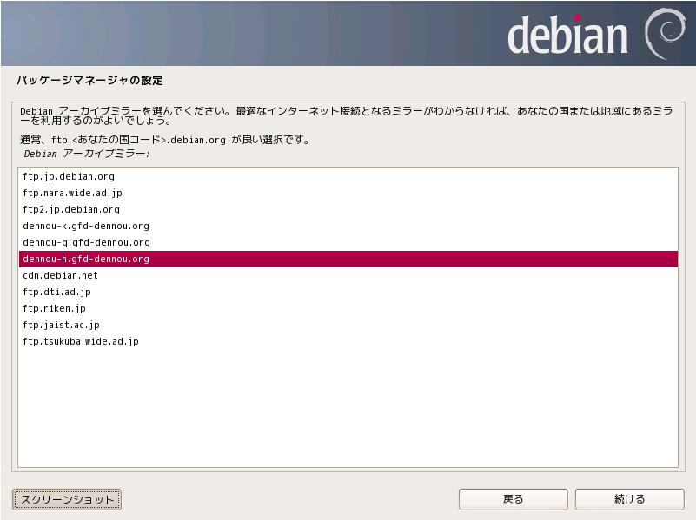
Debian アーカイブミラー
Notes:
尻切れな感じがする…どうすると良いのだろう?

Slide 21
実習編では
Debian GNU/Linux 7.0 (wheezy)をインストール
このあとすぐ！

Slide 22
おまけ

Slide 23
一つの計算機で
複数のOSを使用したいとき
マルチブート
仮想化
今回実習編でみなさんにやってもらうのはマルチブート

Slide 24
OSを複数インストールする方法
マルチブート(第7回)
  パーティション毎にOSをインストール
仮想化
  インストールされているOS(ホストOS)上に仮想化ソフトを導入し，そのソフト内にOS(ゲストOS)をインストール
  仮想化ソフト
    VMware Player
    VirtualBox

Slide 25
メリット・デメリット
マルチブート
  計算機のリソースを一つのOSが占有できる
  操作を間違えると元のOSを消してしまう場合がある
  もう一つのOSを使用したい場合は再起動が必要
仮想化
  複数のOSを同時に使える
  失敗してもリカバリが楽
  二つのOSを同時に使用するので高いスペックが要求される
Notes:
リソース(メモリ，CPU 等)の口頭での説明
失敗に関する口頭での説明

Slide 26
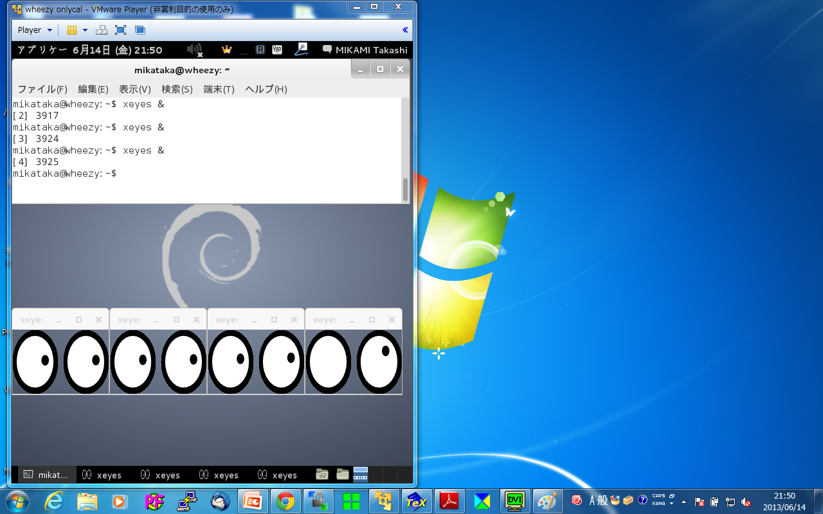
VMware Player

Slide 27
仮想化のここがいい！！
  非常にお手軽
  2 つのOSを同時に使える！
  ホストOS が消える心配が少ない！
  パーティション等を気にする必要がない！
  Linux の使い方が分からなくなってもホストOSで使い方を検索することができる！
もし手元のPCにLinux をインストールしたいが，デュアルブートは怖いときは仮想化ソフトを使ってみよう！！

Slide 28
まとめ
Debian GNU/Linux：Debian Project が作成するGNUソフトウェアとLinuxカーネルを組み合わせたOS
Wheezy：最新のDebian のVersion
パッケージ：Debian Project が配布するソフトウェアのバイナリを束ねたもの
aptitude, apt-get ：パッケージに関するコマンド
Debian アーカイブミラー：Debian パッケージを配布しているサイト
仮想化：仮想化ソフトウェア上でもう一つのOSを立ち上げる
Notes:
キーワードを並べる方式でいくことにする.

Slide 29
参考
武藤健志, 2005:
「Debian GNU/Linux 徹底入門」第3版,
翔泳社, 701pp.
参考サイト
  IT用語辞典 – e-Words –
  http://e-words.jp
  コトバンク
  http://kotobank.jp/
  Debian ユニバーサルオペレーティングシステムhttp://www.debian.org/
  Debian JP Project
  http://www.debian.or.jp/
  [Linux] apt-get とaptitude の違い
  http://d.hatena.ne.jp/himeatball/20081009/1223572372
  Linux ゲリラ戦記
  http://www.garunimo.com/program/linux/aptitude.xhtml

